Slide 1
Comunidad de Nuevos Compositores Peruanos

Slide 2
Objetivos de la presentación
¿Quiénes somos?
¿Por qué una comunidad?
¿Qué buscamos? (objetivos principales)
¿Cómo lo realizamos? (Proyectos)
¿En que nos diferenciamos?
Ejemplos comparativos
¿Cómo funcionamos?

Slide 3
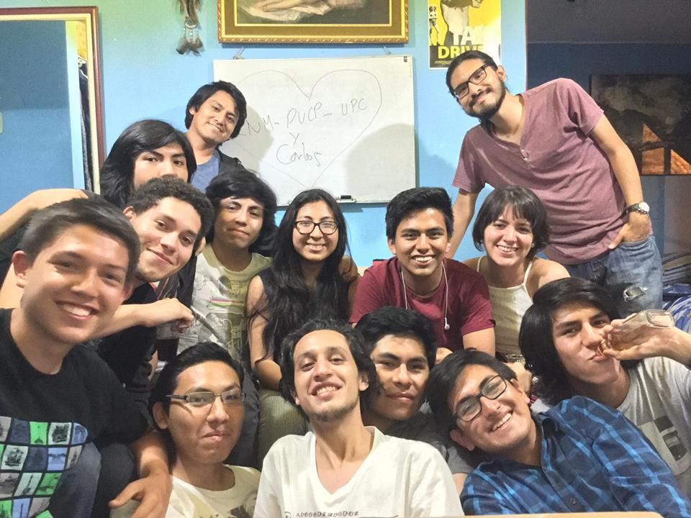
¿Quiénes somos?
Jóvenes compositores.
Estudiantes de música con formación en universidades, conservatorios, escuelas, autodidactas, etc.
Amigos, compañeros y entusiastas por el arte en sus diversas expresiones.

Slide 4
¿Por qué una comunidad de
nuevos compositores?
-> Surgimos ante la necesidad de crear nexos duraderos con nuestros pares, en un contexto de incipiente renovación de la escena musical y artística en el Perú.
-> Creemos en el trabajo en equipo, el compartir de experiencias, conocimientos e ideas, y la horizontalidad para la colaboración y aprendizaje progresivo de todos.

Slide 5
Objetivos Principales
Crear lazos de amistad y colaboración entre los miembros de la comunidad.
Establecer contacto con diversos agentes de la escena artística a partir de los intereses individuales y grupales de los miembros.
Recoger, ordenar y proponer nuevas fuentes de conocimiento en áreas relacionadas a nuestro campo de acción, con posterior difusión al público en general.
Generar nuevas propuestas artísticas en base a la investigación y creación grupal, en consideración a nuestro contexto local.

Slide 6
Experiencias personales

Slide 7
¿Cómo lo realizamos?

Slide 8
Proyectos de investigación y creación
Música, Teatro y Danza
Música y Letra
Álbum compilatorio: Comunidad de Nuevos Compositores Peruanos.
2 discos: Acústico y Electrónico.
NÚCLEOS
Música y Audiovisuales
Música y Tecnología
Artículos, videos, conferencias, conversatorios y OMELETS (One Minute Lessons).

Slide 9
¿En que nos diferenciamos?
Grupo de constante circulación
Músicos de rubros variados
Nuevas tecnologías
Nuevas Escuelas
Experiencia de comunidades y grupos
pasados

Slide 10
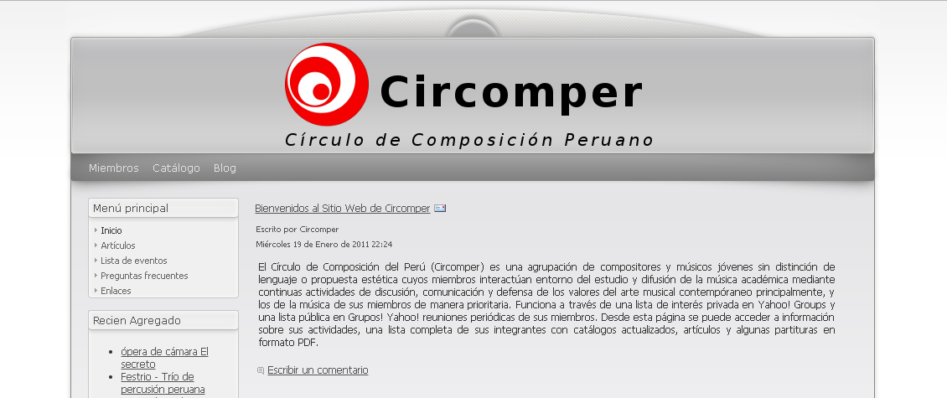
Ejemplos comparativos
1. Circomper
2. Germina.Cciones

Slide 11


¿Cómo funcionamos?
-Carpeta en Google Drive de la Comunidad de Nuevos Compositores en donde pueden encontrar: Actas de cada reunión y carpetas de los núcleos.
-Reuniones presenciales de la Comunidad y, de manera particular, de cada núcleo.
-Grupo de Facebook (donde se comparten eventos, información y se realizan las coordinaciones para las reuniones y avisos comunitarios)
.

Slide 12
Reclutamiento de nuevos miembros
Para aceptar nuevos miembros es necesario:
Ser compositor@ activ@*, residente en Lima.
Tener una proyección hacia la innovación, experimentación y lo interdisciplinario.
Disposición para el trabajo en equipo, a través de la investigación y creación colectiva.
*El enfoque hacia la composición no está sujeto a ningún estilo o género.
De cumplir con los requerimientos puedes contactarte con cualquiera de los coordinadores de la Comunidad:
Jorge Pablo T. facebook.com/jorge.pablot
Gian Franco Carrera facebook.com/GCI1009

Slide 13
Preguntas

Slide 14
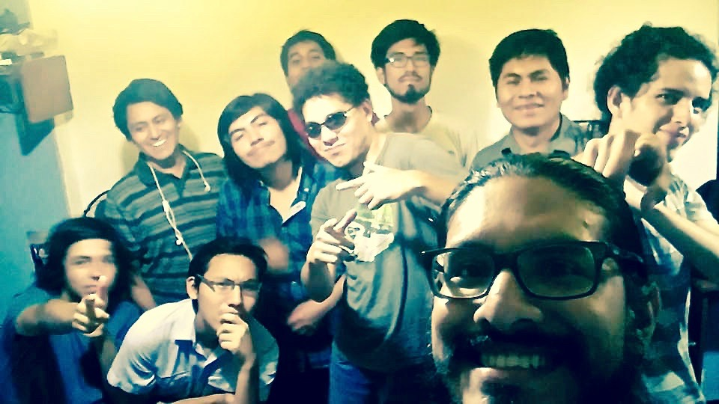
¡Esperamos contar contigo!

